Slide 1

Вебинар-1 Элементарная алгебра (уравнения; неравенства; задачи; логарифмы)
Введение в высшую математику

Slide 2
Мифы
Математика программисту не нужна.
Задачи на листочках - зло
Нет, потому что:
хорошо, если ясно, как работает программа (нет эффекта «чёрного ящика»);
встречаются на собеседованиях (2**n), вступительных и т. д.
Академия больших данных (MADE) https://data.mail.ru/pages/index/

Slide 3
Задачи курса ВВМ
Вспомнить или изучить основы математики – подготовиться к следующим математическим курсам.
Найти и устранить свои пробелы в математике (высшей, школьной); поделиться полезными ресурсами.
Математическое мышление (моделирование: предпосылки и выводы; логика; хитрые ходы).
«Математическая кухня» – что делает программа (и чего иногда не делает), а надо бы.

Slide 4
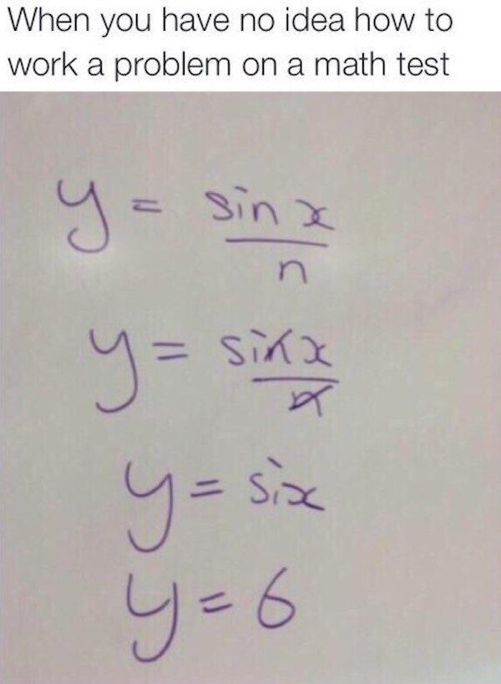
И чтобы не

Slide 5
Про ДЗ
На каждое ДЗ есть 1 неделя. ДЗ№i можно прикрепить к занятию i или (i+1).
«На листочках» – можно просто фотографировать, чтобы не тратить своё время;
Желательно всё прикреплять в github (или другой сервис с возможностью онлайн-просмотра), чтобы проверка шла быстрее.
Чтобы прикрепить ДЗ после срока сдачи, нужно написать в техподдержку.

Slide 6
Вебинары ориентированы на начинающих.
Пригодятся блокнот, ручка. (Материал усвоится лучше, если решать задачи вместе).
Если есть вопросы – задавайте!!!

Slide 7
Знакомство
1 – нет математической подготовки;
2 – изучали высшую математику;
3 – ваша работа связана с математикой, матем. ВУЗ
Пожалуйста, напишите цифру в чат

Slide 8
План вебинара 1-я часть
0. Организационные моменты; полезные ресурсы.
1. Сложение, вычитание, транспонирование матриц.
Источник - http://window.edu.ru/resource/565/75565/files/alg2.pdf
2. Решение
а) уравнений;
б) систем уравнений;
в) задач.
*Источник – «Сборник задач по математике» Сканави
3. Логарифмы

Slide 9

Полезные ресурсы (математика)
Колесов, Романов «Элементарное введение в высшую математику» - учебник с задачами для начинающих (лежит в материалах к вебинару)
http://mathprofi.ru/ - высшая математика (разбор задач; задачи для самостоятельного решения; минимум теории)
http://www.polybook.ru/comma/ - анализ данных, краевые задачи, нелинейная динамика
https://www.wolframalpha.com/ - программа для вычислений и анализа данных
Справа от видео вебинара есть кнопка
+++Научный Python

Slide 10
Ориентир: https://mml-book.github.io/
Прикольная статья про MML: https://vas3k.ru/blog/machine_learning/

Slide 11
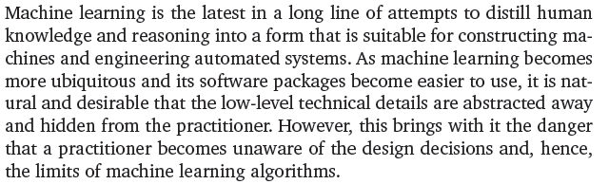
Mathematics for Machine Learning
-
Marc Peter Deisenroth, A Aldo Faisal, and Cheng Soon Ong
Часто в современном машинном обучении простейшие операции спрятаны от программиста/аналитика =>
есть опасность, что он не знает, как принимаются решения, и, следовательно, ограничений, которые заложены в алгоритме.
(пример - регрессия)

Slide 12
Вычислительная линейная алгебра
https://www.youtube.com/watch?v=yWRC4usCum8
Одна из идей: и базовые задачи можно улучшить:
(Гото предложил алгоритм умножения матриц, который оказался быстрее на 20-30% уже используемых)

Slide 13
Проблемы программных решений
ОДЗ (Область допустимых значений)
Пропущенные корни
Неточность
…
Как избежать таких проблем?
Проверять в других программах или вручную

Slide 14
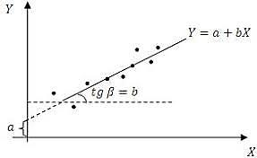
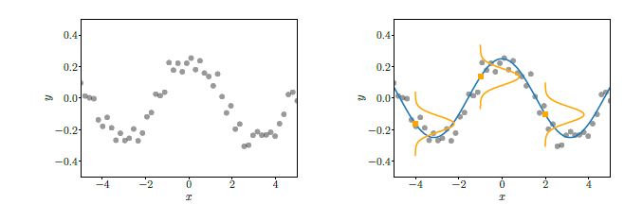
Примеры - МНК

Slide 15
WolframAlpha https://www.wolframalpha.com/
Решать уравнения
Строить графики
Свойства матриц
…

Slide 16
Задача 1 Источник: http://window.edu.ru/resource/565/75565/files/alg2.pdf

Slide 17
Задача 1
1) Умножение матрицы на число: каждый элемент матрицы умножается на это число
2) Сложение и вычитание матриц: только одинаковых размерностей, поэлементно
3А-8А=

Slide 18
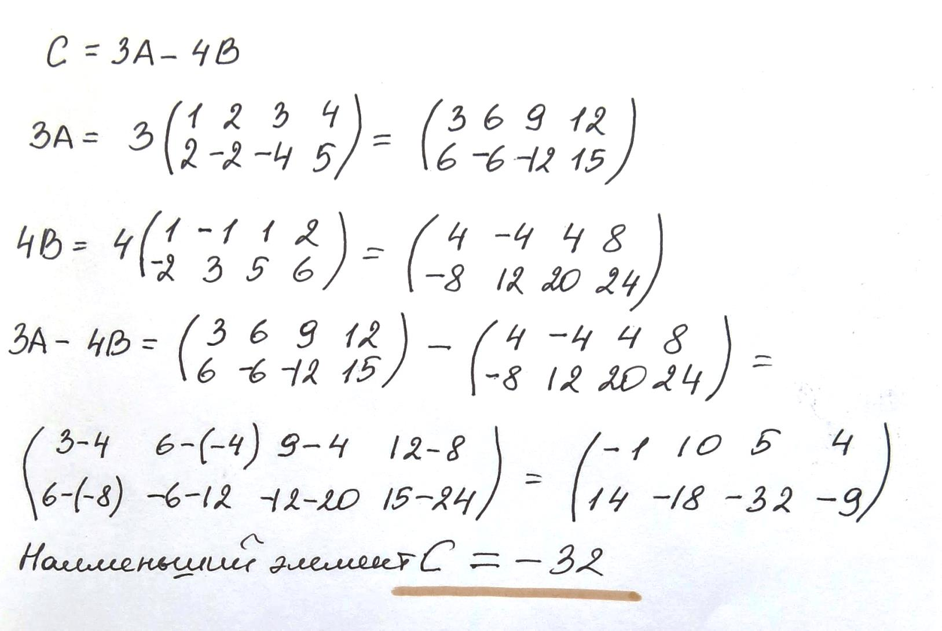

Slide 19

Задача 2
$$\frac{2}{3−x}+\frac{1}{2}=\frac{6}{x(3−x)}$$

Slide 20
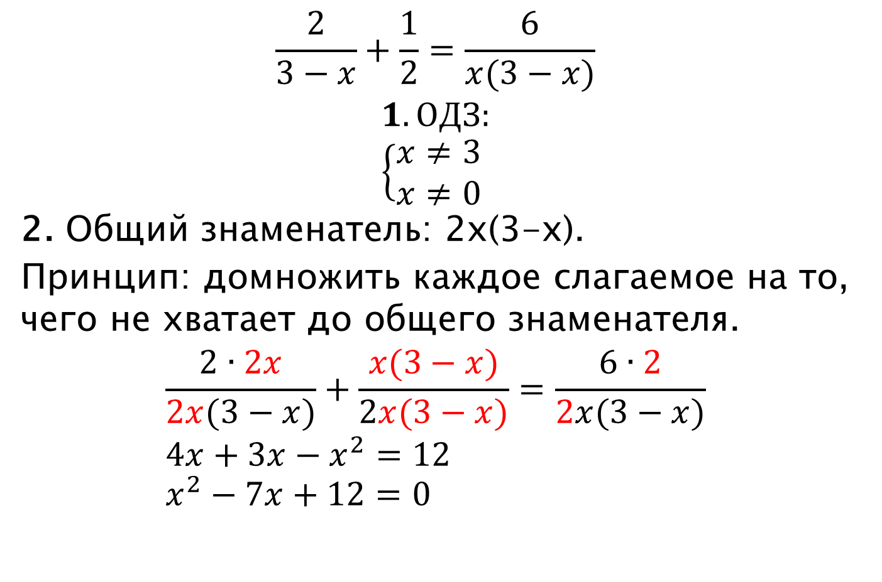
$$\frac{2}{3−x}+\frac{1}{2}=\frac{6}{x(3−x)}$$
$$1. ОДЗ: \\ \left\{\begin{aligned}x≠3 \\ x≠0\end{aligned}\right.$$
2. Общий знаменатель: 2x(3-x).
Принцип: домножить каждое слагаемое на то, чего не хватает до общего знаменателя.
$$\frac{2∙2x}{2x(3−x)}+\frac{x(3−x)}{2x(3−x)}=\frac{6∙2}{2x(3−x)} \\ 4x+3x−x^{2}=12 \\ x^{2}−7x+12=0$$

Slide 21

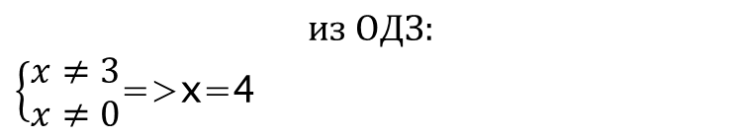


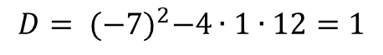
$$ax^{2}+bx+c=0 \\ D= b^{2}−4ac \\ x_{1,2}=\frac{−b±\sqrt{D}}{2a}$$
$$x^{2}−7x+12=0$$
$$D= {(−7)}^{2}−4∙1∙12=1$$
$$x_{1}=\frac{−\left(−7\right)+1}{2}=4$$
$$x_{2}=\frac{−\left(−7\right)−1}{2}=3$$
$$из ОДЗ:$$ $\left\{\begin{aligned}x≠3 \\ x≠0\end{aligned}\right.$=>x=4

Slide 22
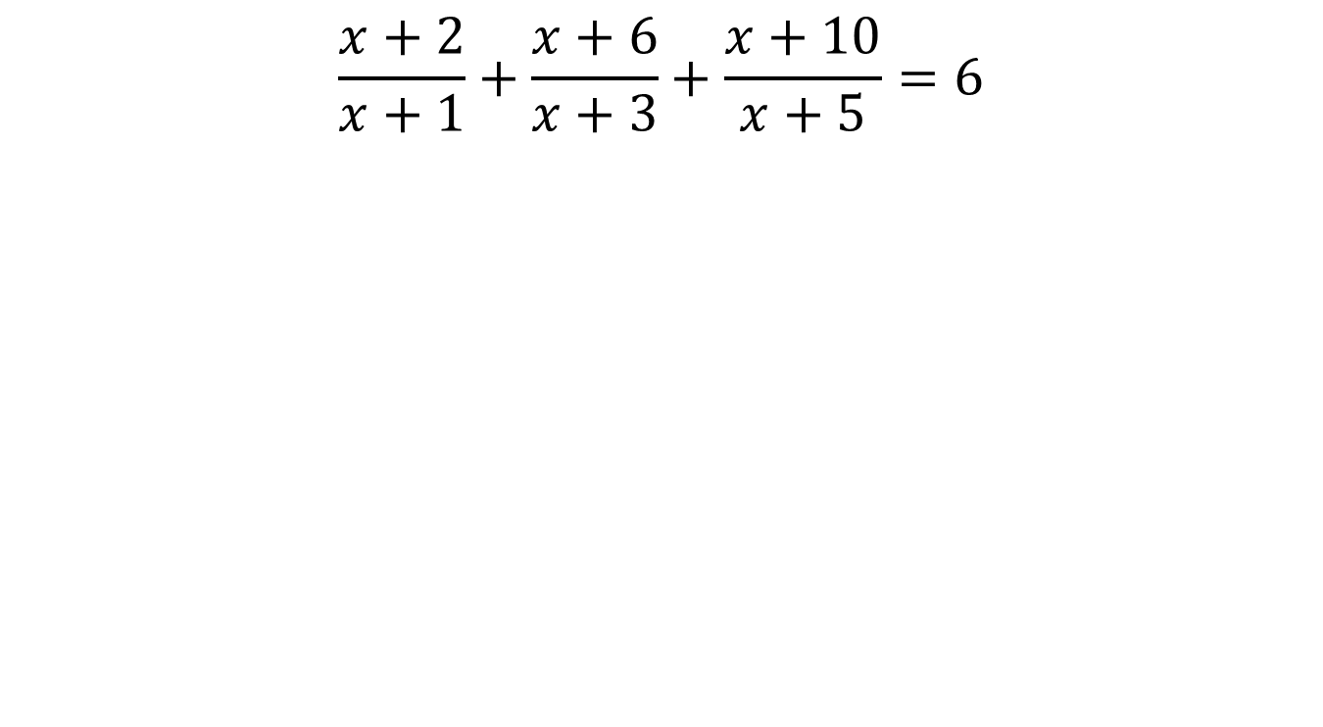
Задача 3
$$\frac{x+2}{x+1}+\frac{x+6}{x+3}+\frac{x+10}{x+5}=6$$

Slide 23
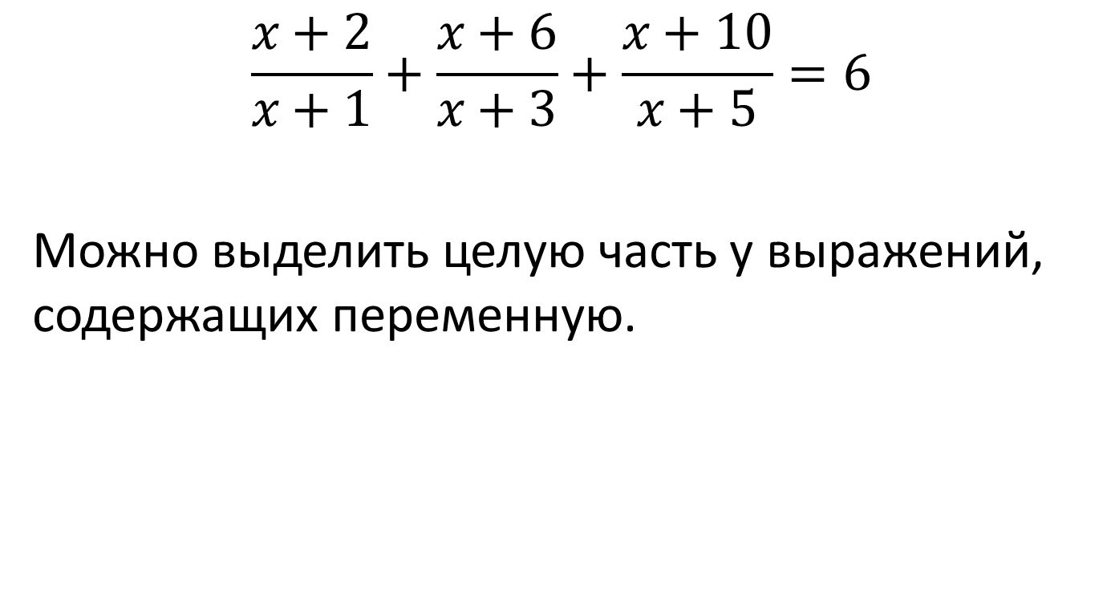
Задача 3
$$\frac{x+2}{x+1}+\frac{x+6}{x+3}+\frac{x+10}{x+5}=6$$
Можно выделить целую часть у выражений, содержащих переменную.

Slide 24
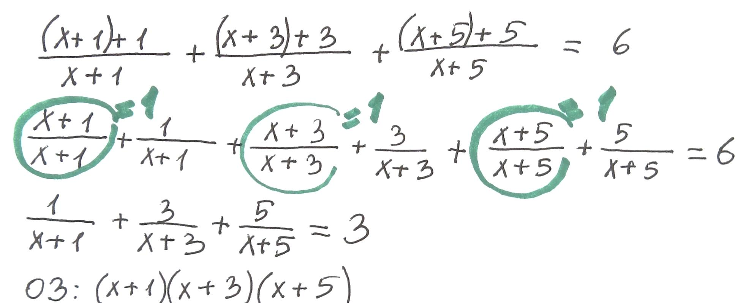

Slide 25
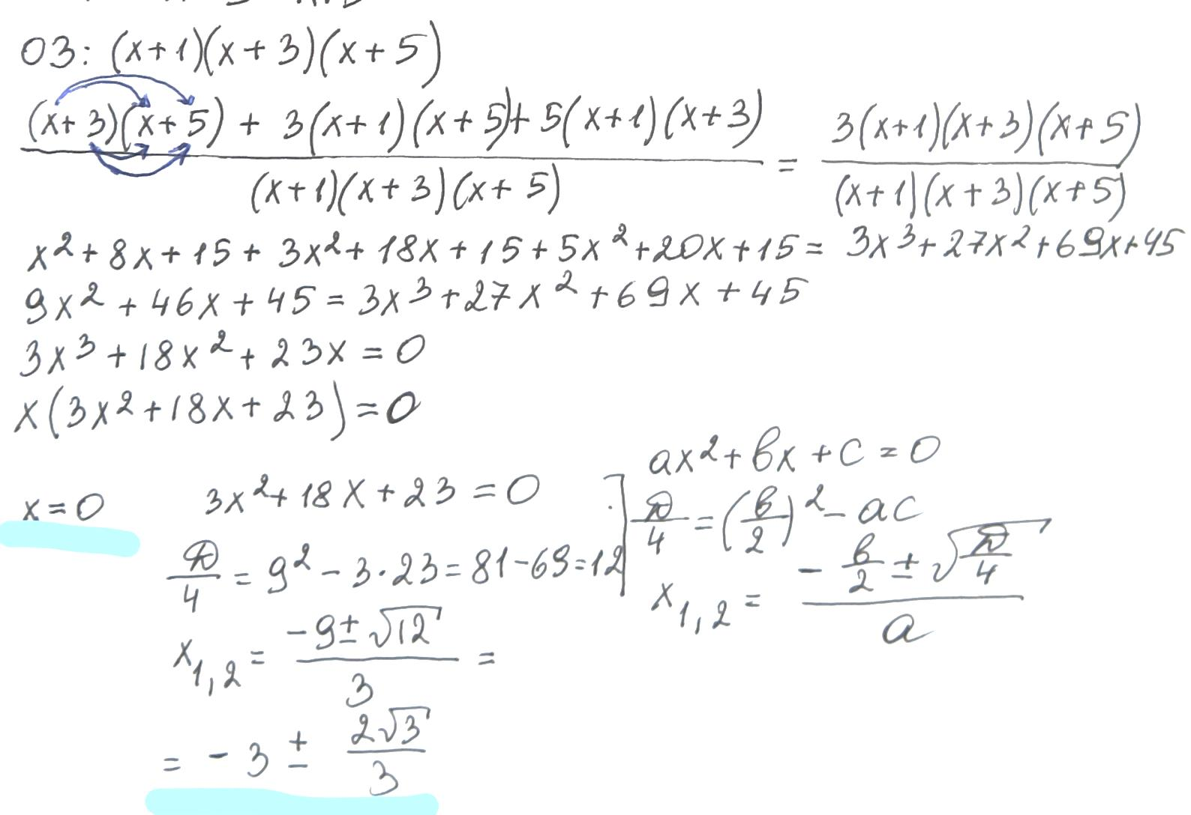

Slide 26
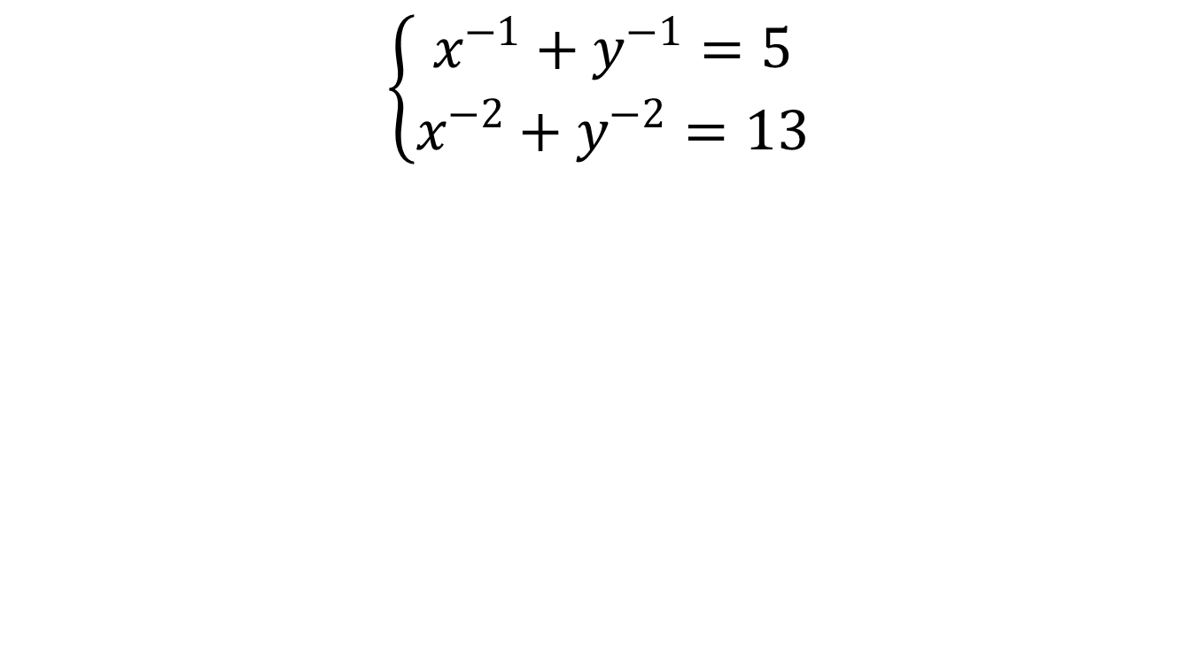
Задача 4
$$\left\{\begin{aligned}x^{−1}+y^{−1}=5 \\ x^{−2}+y^{−2}=13\end{aligned}\right.$$

Slide 27
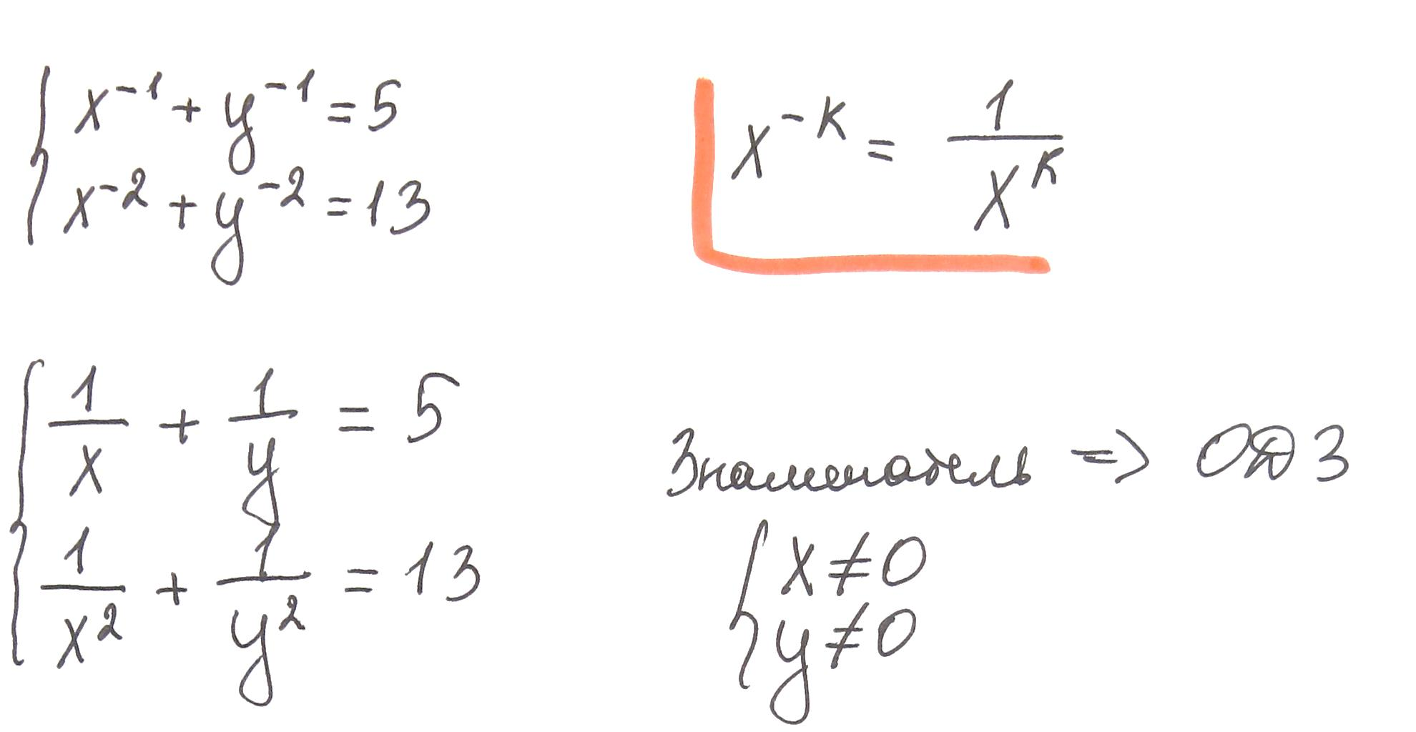

Slide 28
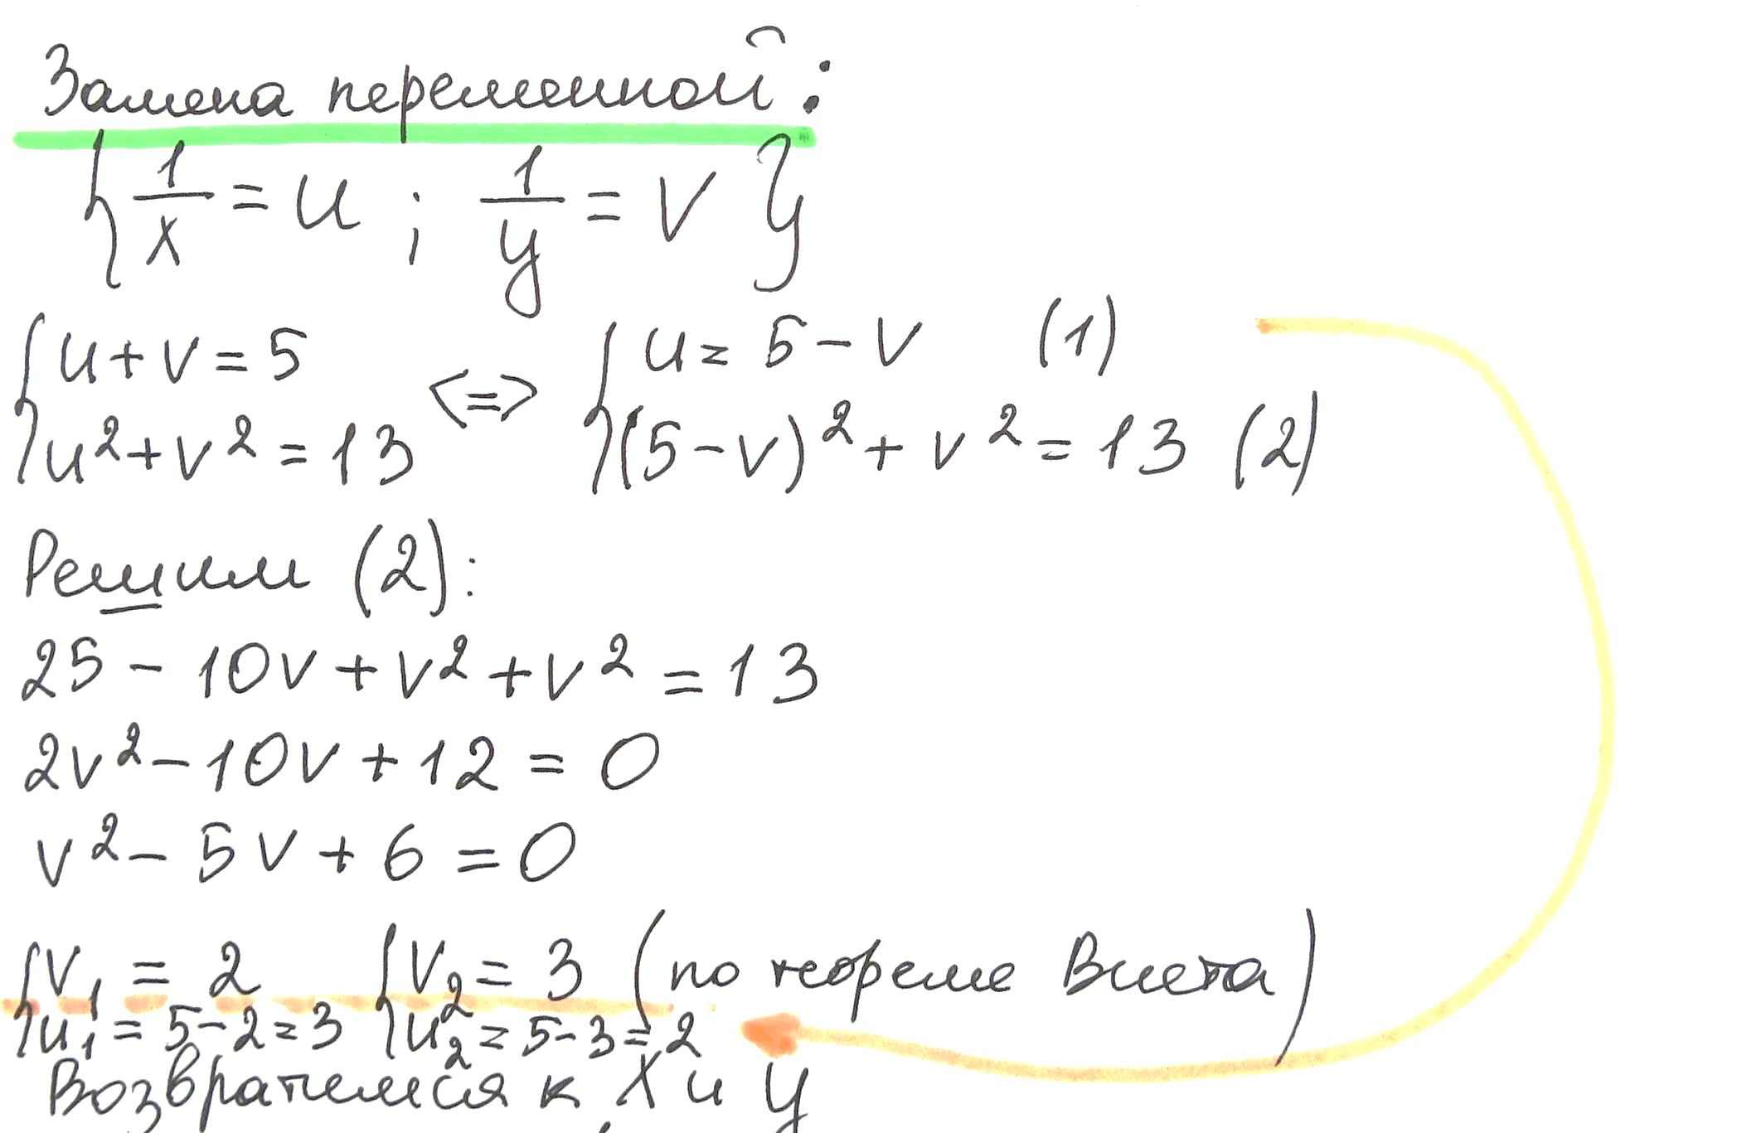

Slide 29
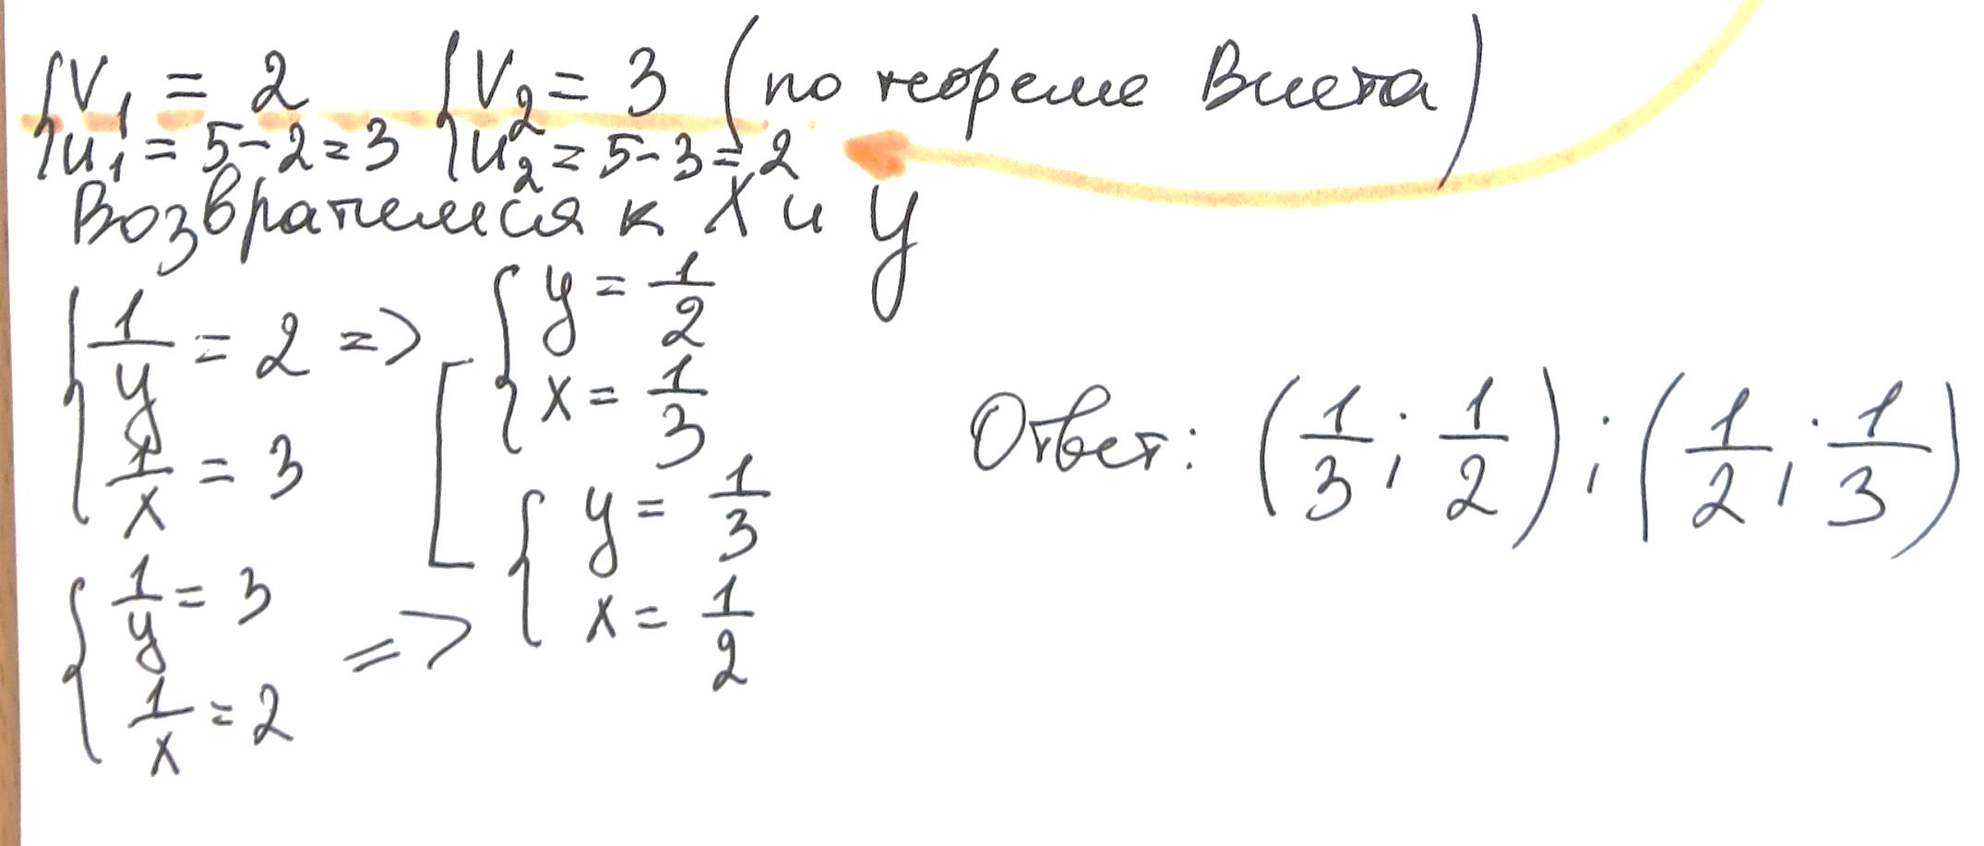
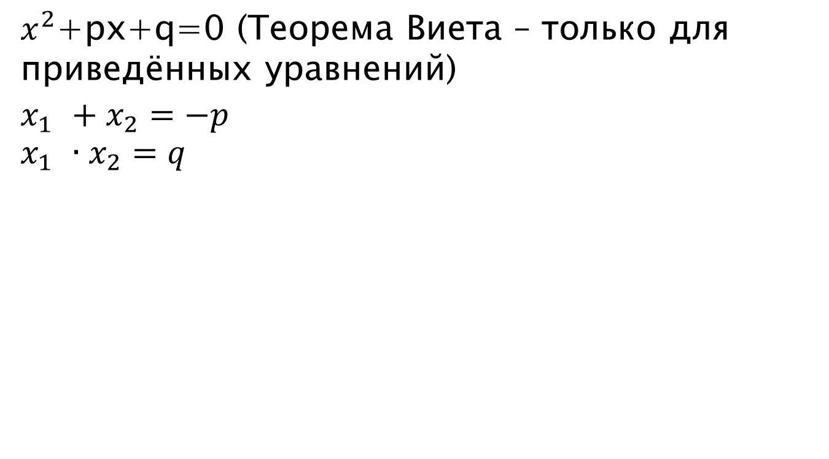
$x^{2}$+px+q=0 (Теорема Виета – только для приведённых уравнений)
$$x_{1 }+x_{2}=−p \\ x_{1 }∙x_{2}=q$$

Slide 30
Задача 4.
$$\left\{\begin{aligned}x^{−1}+y^{−1}=5 \\ x^{−2}+y^{−2}=13\end{aligned}\right.$$
ОДЗ (всегда!)
Замена переменной
Симметрия

Slide 31

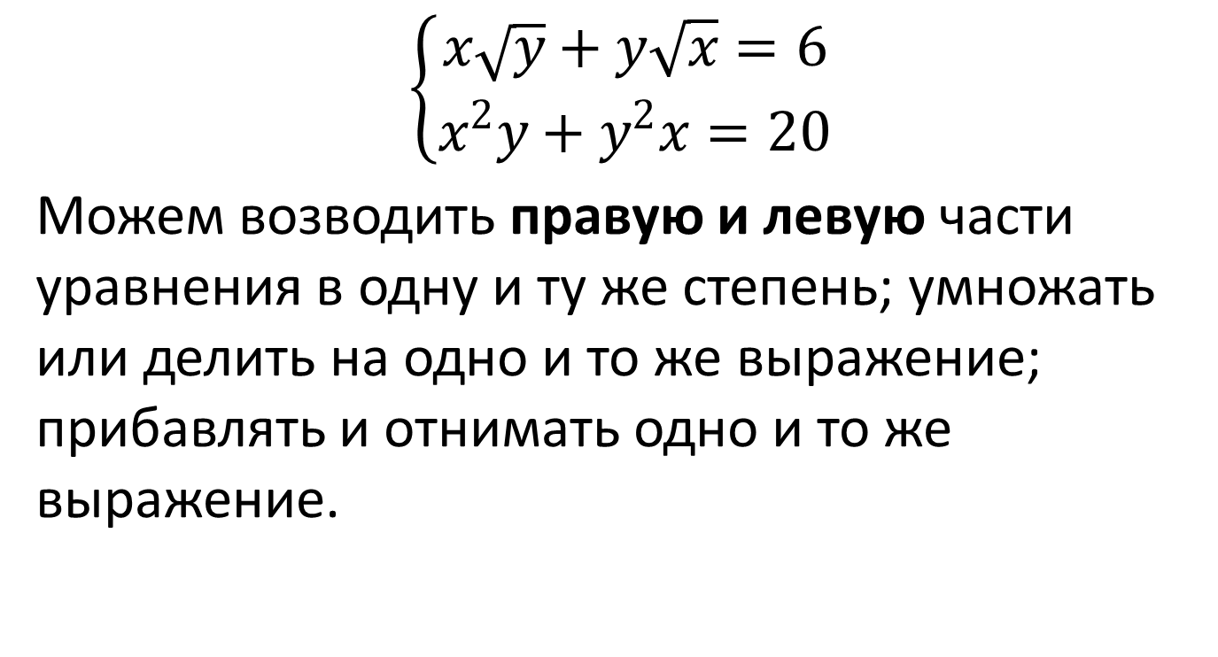
Задача 4.
$$\left\{\begin{aligned}x\sqrt{y}+y\sqrt{x}=6 \\ x^{2}y+y^{2}x=20\end{aligned}\right.$$
Можем возводить правую и левую части уравнения в одну и ту же степень; умножать или делить на одно и то же выражение; прибавлять и отнимать одно и то же выражение.

Slide 32
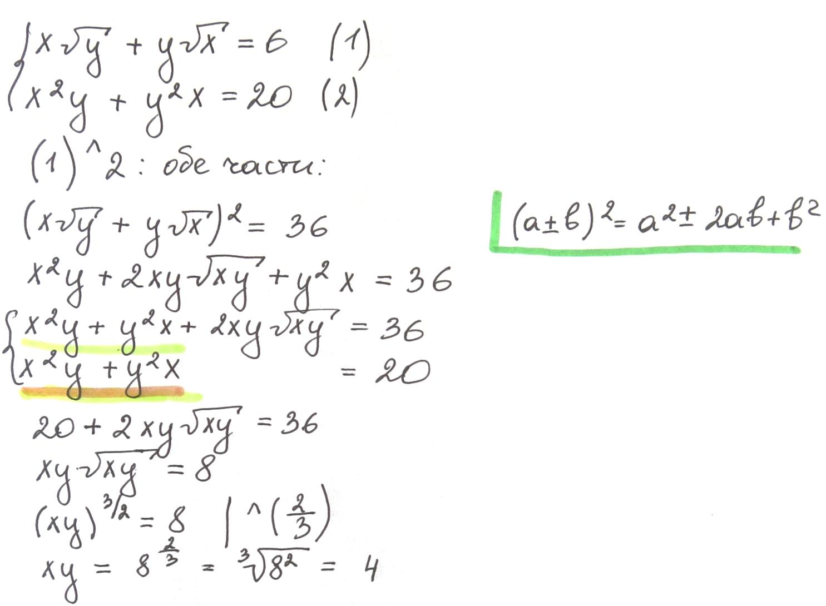

Slide 33
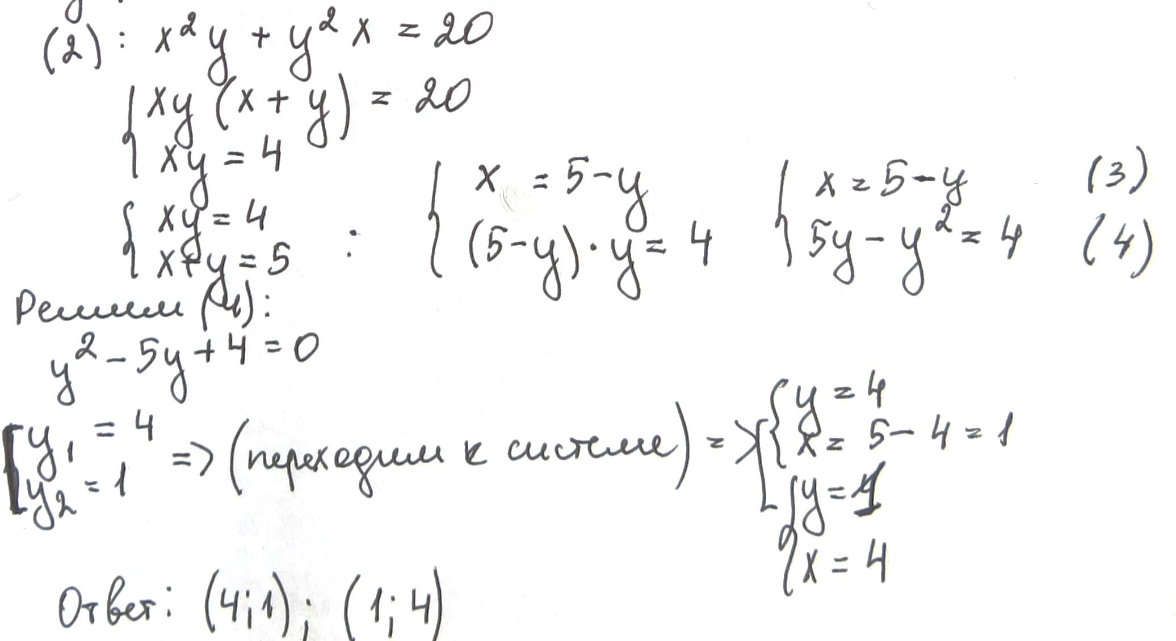

Slide 34
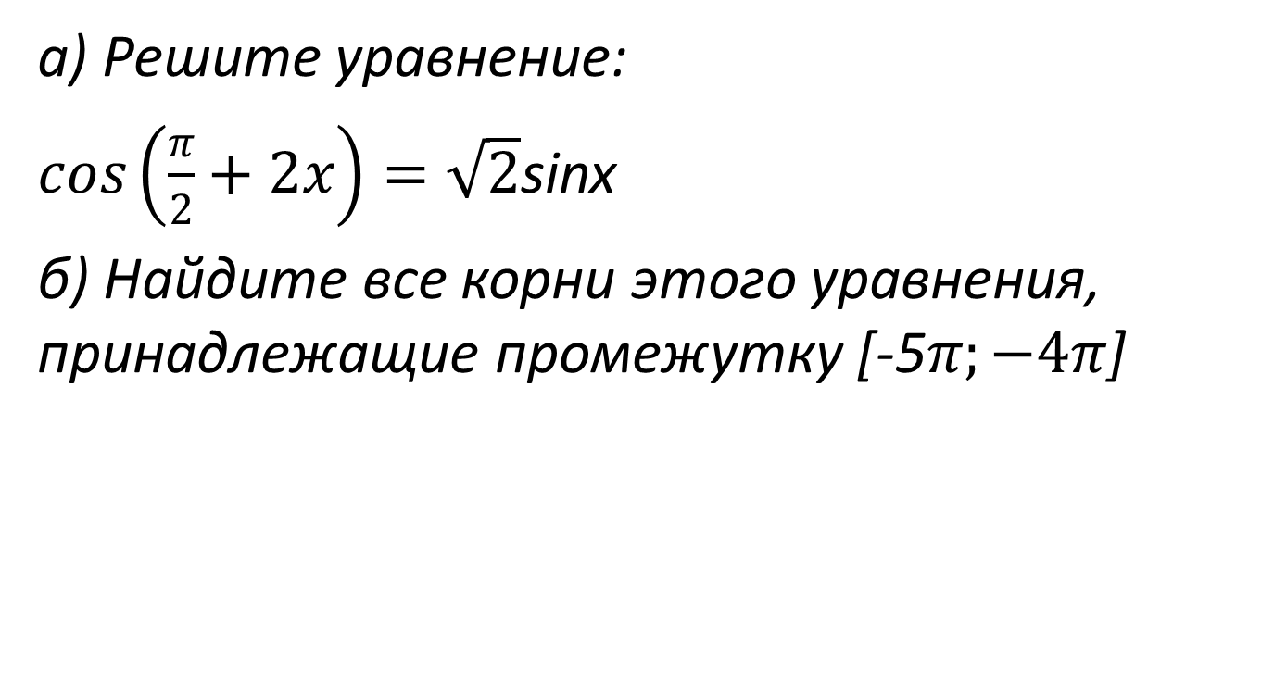
Задача 5. (дополнительная)
а) Решите уравнение:
$\cos\left(\frac{π}{2}+2x\right)=\sqrt{2}$sinx
б) Найдите все корни этого уравнения, принадлежащие промежутку [-5$π;−4π$]

Slide 35
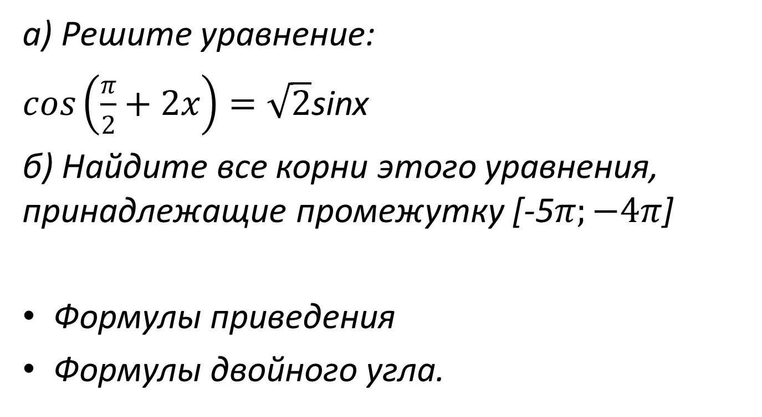
Задача 5. (дополнительная)
а) Решите уравнение:
$\cos\left(\frac{π}{2}+2x\right)=\sqrt{2}$sinx
б) Найдите все корни этого уравнения, принадлежащие промежутку [-5$π;−4π$]
Формулы приведения
Формулы двойного угла.

Slide 36
Задача 6
В ящике лежат 100 синих, 100 красных, 100 зелёных и 100 фиолетовых карандашей. Сколько карандашей необходимо достать, не заглядывая в ящик, чтобы среди них обязательно нашлись по крайней мере 1 красный и 1 фиолетовый.

Slide 37
Задача 6
В ящике лежат 100 синих, 100 красных, 100 зелёных и 100 фиолетовых карандашей. Сколько карандашей необходимо достать, не заглядывая в ящик, чтобы среди них обязательно нашлись по крайней мере 1 красный и 1 фиолетовый.
301.

Slide 38
Задача 7
Молодой человек согласился работать с условием, что в конце года он получит автомобиль и 2600. Но по истечении 8 месяцев уволился и при расчёте получил автомобиль и 1000. Сколько стоил автомобиль?

Slide 39
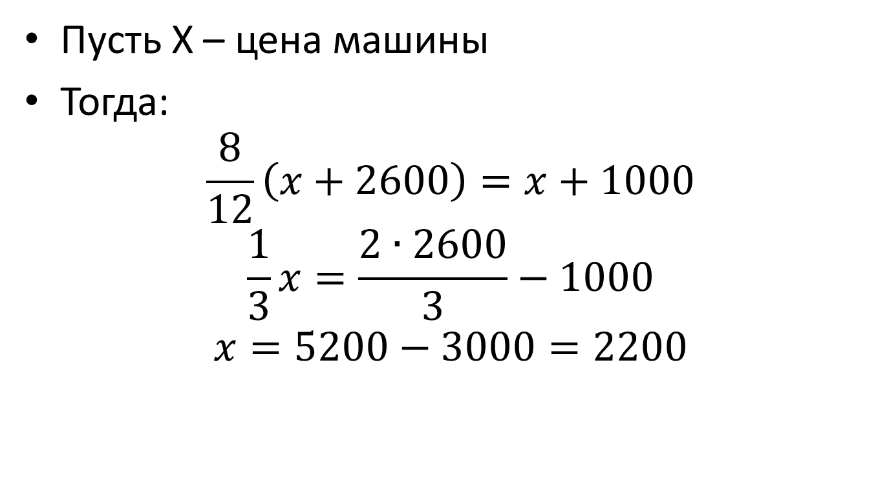
Пусть Х – цена машины
Тогда:
$$\frac{8}{12}\left(x+2600\right)=x+1000$$
$$\frac{1}{3}x=\frac{2∙2600}{3}−1000$$
$$x=5200−3000=2200$$

Slide 40
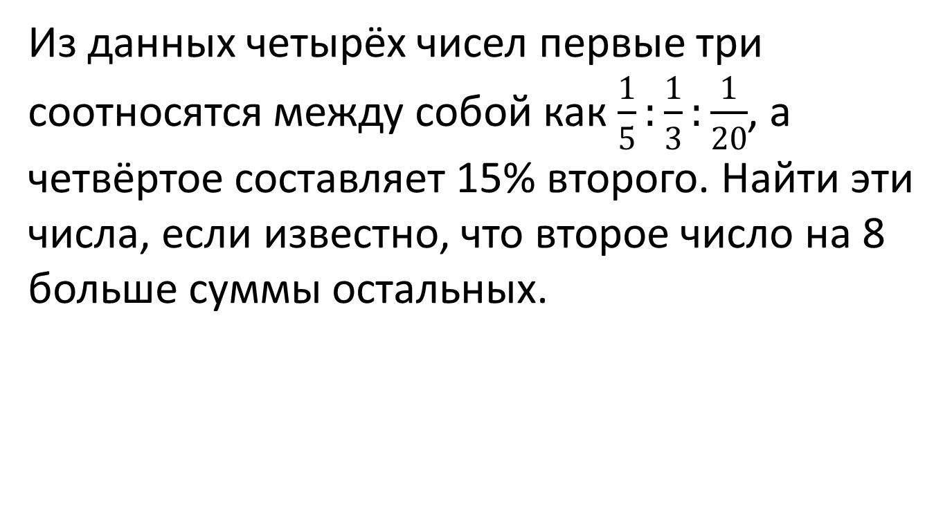
Задача 8
Из данных четырёх чисел первые три соотносятся между собой как $\frac{1}{5}:\frac{1}{3}:\frac{1}{20}$, а четвёртое составляет 15% второго. Найти эти числа, если известно, что второе число на 8 больше суммы остальных.

Slide 41
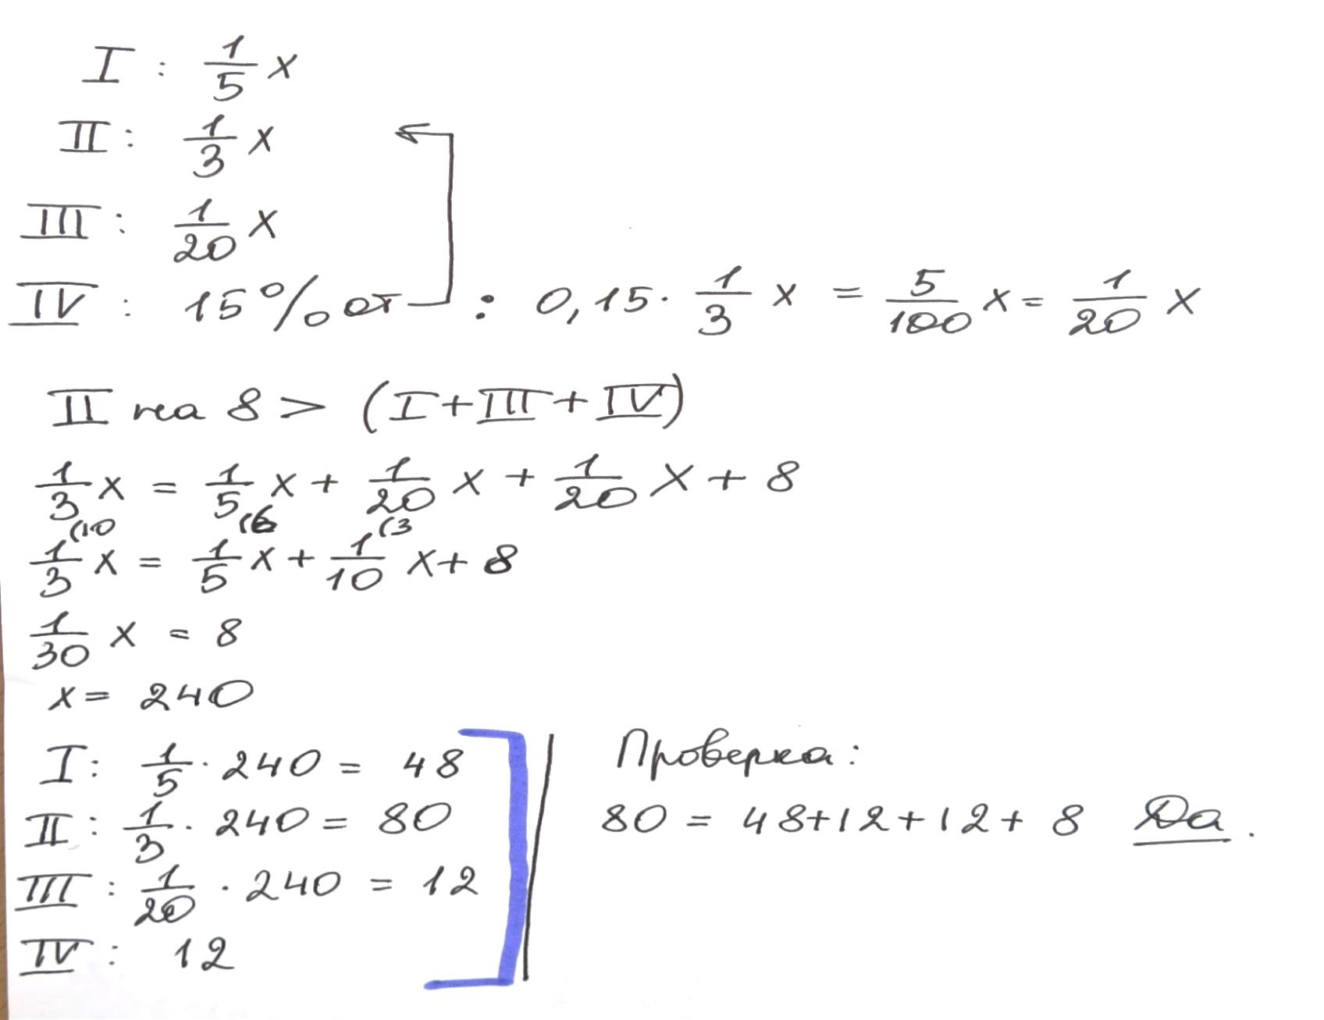

Slide 42
На заседании парламента в ходе дебатов каждый депутат плюнул 2 раза в своих коллег. После окончания заседания оказалось, что на каждом депутате ровно по одному плевку, а на спикере – 200. Сколько депутатов заседало.

Slide 43
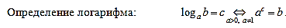
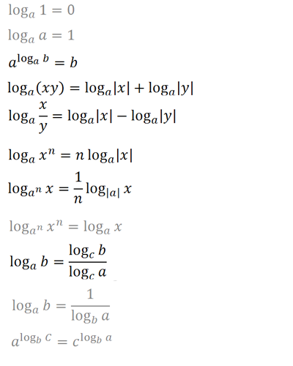
Логарифмы: формулы
b>0

Slide 44
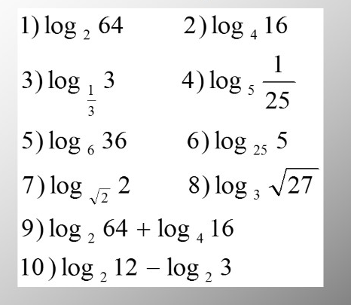

Slide 45
Решить уравнение

Slide 46
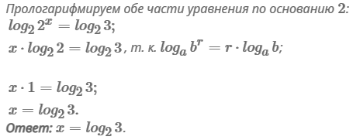
Решить уравнение

Slide 47
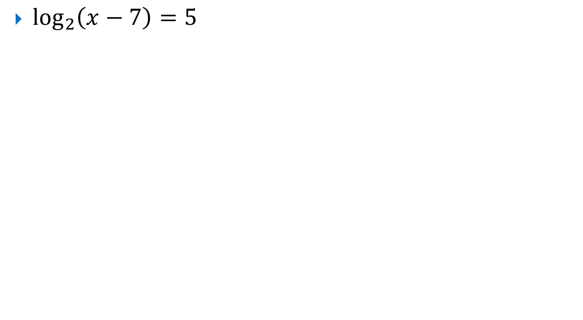
Решить уравнение
$\log_{2}\left(x−7\right)=5$

Slide 48


Решить неравенство
$$\log_{2}\left(x−7\right)<5$$
$$\log_{1/2}\left(x−7\right)<5$$

Slide 49
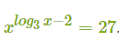
Решить уравнение

Slide 50
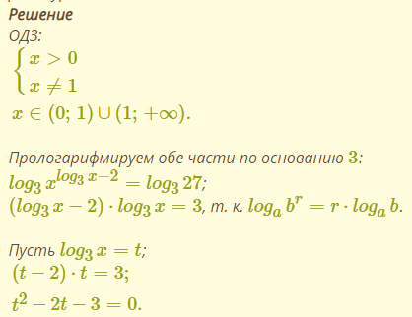

Slide 51
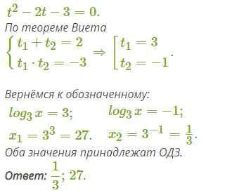

Slide 52
Понятия
Область допустимых значений (ОДЗ)
Замена переменной (как приём для решения уравнений)
Дроби
Проценты
Логарифмы
…

Slide 53
Спасибо за внимание!

